Slide 1
ARTCademy
“Arts and Crafts Academy”

Slide 2
Ενότητα 4,1. ΔΙΑΧΕΊΡΙΣΗ ΑΝΘΡΏΠΙΝΟΥ ΔΥΝΑΜΙΚΟΎ
This Project has been funded with support from the European Commission. This publication reflects the views only of the author, and the Commission cannot be held responsible for any use which may be made of the information contained therein.

Slide 3
ΜΟΝΆΔΑ 1. ΑΝΆΛΥΣΗ ΕΡΓΑΣΊΑς
This Project has been funded with support from the European Commission. This publication reflects the views only of the author, and the Commission cannot be held responsible for any use which may be made of the information contained therein.

Slide 4
Η διαδικασία πρόσληψης και επιλογής
Unit 1. JOB ANALYSIS
Τρέχουσες ανάγκες; Μελλοντικές ανάγκες κόστους/οφέλους
Εσωτερική/εξωτερική διαφήμιση πού; Αναθέτουν εναντίον αποδοχής Βιογραφικών
Ποιος οθόνες; Μέγεθος του καταλόγου
Ποιος επιλέγει; Ο μάνατζερ Συγκέντρωση?
Εξαρτάται από τις αναφορές; Έλεγχος υγείας;
Προσδιορισμός απαιτήσεων
Προσέλκυση αιτούντων
Κατάλογο
Εφαρμογή διαδικασίας επιλογής
Προσφέρουν
Περιγραφή εργασίας Προδιαγραφή προσώπων Όροι και προϋποθέσεις
Αγγελία, στόχοι αναζήτησης, ενημέρωση υποψήφιων
Κριτήρια ελέγχου
Σχεδιασμός διαδικασίας, κριτήρια επιλογής, βάση μέτρησης
Επιστολή προσφοράς Όροι και προϋποθέσεις, οφέλη, οιωνός συμπεριφοράς
This Project has been funded with support from the European Commission. This publication reflects the views only of the author, and the Commission cannot be held responsible for any use which may be made of the information contained therein.

Slide 5
Ανάλυση εργασίας
Unit 1. JOB ANALYSIS
Ανάλυση εργασίας
Περιγραφή εργασίας
Προδιαγραφή εργασίας
Η ανάλυση εργασίας περιλαμβάνει τη συλλογή πληροφοριών σχετικά με τα χαρακτηριστικά μιας εργασίας που τη διαφοροποιούν από άλλες θέσεις εργασίας, π.χ. Δραστηριότητες και συμπεριφορές εργασίας Αλληλεπιδράσεις με άλλους Πρότυπα απόδοσης Μηχανήματα και εξοπλισμός που χρησιμοποιούνται Συνθήκες εργασίας Εποπτεία που δίνεται και λαμβάνεται Γνώσεις, δεξιότητες και ικανότητες που απαιτούνται
Η περιγραφή εργασίας υποδεικνύει τις βασικές απαιτήσεις εργασίας, τα καθήκοντα εργασίας, τις αρμοδιότητες. Προσδιορίζει τι γίνεται, γιατί γίνεται, όπου γίνεται και εν συντομία πώς γίνεται.
Κατάλογος προδιαγραφών εργασίας η γνώση, οι δεξιότητες και οι ικανότητες που κατέχει ένα άτομο, αν εκτελεί τη δουλειά ικανοποιητικά. περιλαμβάνουν την εκπαίδευση, την εμπειρογνωμοσύνη. Απαιτήσεις δεξιοτήτων εργασίας, προσωπικές, ψυχικές, φυσικές απαιτήσεις και συνθήκες εργασίας και κίνδυνοι.
This Project has been funded with support from the European Commission. This publication reflects the views only of the author, and the Commission cannot be held responsible for any use which may be made of the information contained therein.
Notes:
There are often two important documents that are used to define recruitment requirements. The job description or job specification – gives details of the purpose of the job and of the tasks and responsibilitues or areas of accountability that are assigned to the job holder. The person specification details the skills, knowledge, and attitudes that should ideally be possessed by the jobholder to ensure he or she can meet objectives, while feeling that the job holds sufficient challange and opportunity for growth.

Slide 6
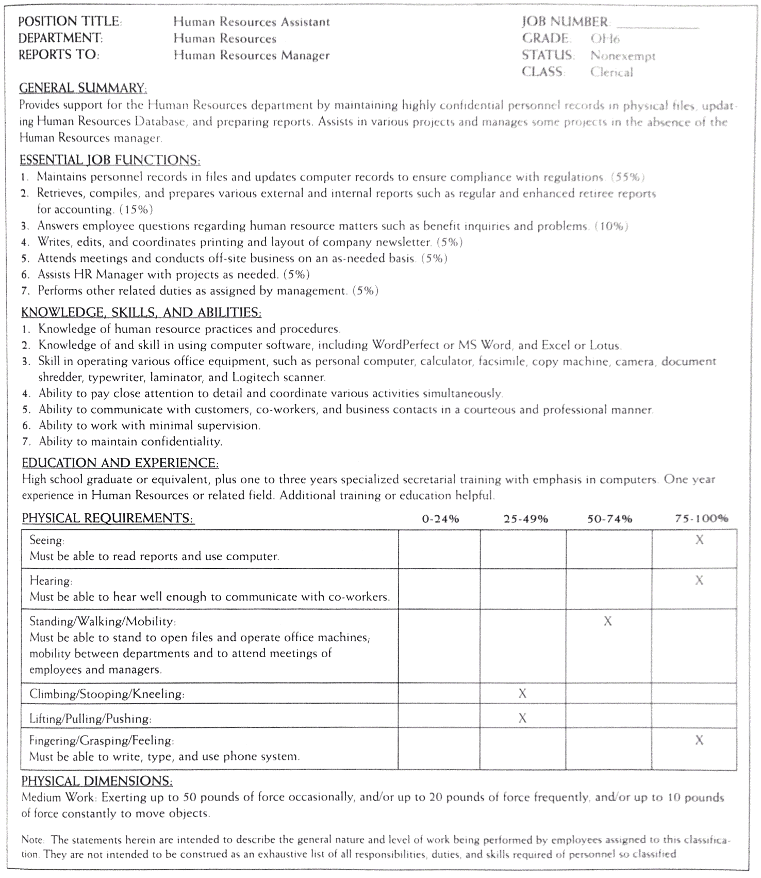
Διαδικασία ανάλυσης εργασίας
Unit 1. JOB ANALYSIS
Example of Job description and specification
Source: Mathis R. L and Jackson J.J (1997) Human Resource Management, West Publishing Company
Προσδιορισμός εργασιών και αναθεώρηση υπάρχουσας τεκμηρίωσης
Εξηγήστε τη διαδικασία στους διευθυντές και τους εργαζομένους
Διεξαγωγή ανάλυσης εργασίας με συνεντεύξεις, ερωτηματολόγια ή παρατηρήσεις
Προετοιμασία περιγραφών εργασίας
Διατήρηση και ενημέρωση περιγραφών και προδιαγραφών εργασίας
This Project has been funded with support from the European Commission. This publication reflects the views only of the author, and the Commission cannot be held responsible for any use which may be made of the information contained therein.

Slide 7
ΜΟΝΆΔΑ 2. ΠΡΌΣΛΗΨΗ ΚΑΙ ΕΠΙΛΟΓΉ
This Project has been funded with support from the European Commission. This publication reflects the views only of the author, and the Commission cannot be held responsible for any use which may be made of the information contained therein.

Slide 8
Η διαδικασία πρόσληψης και επιλογής
Unit 2. RECRUITMENT AND SELECTION
Current needs? Cost/ benefit Future needs
Internal/external Advertise where? Outsource vs. Inhouse CV accepted?
Who screens? Size of shortlist
Who selects?
Manager responsibiity? Centralization?
Conditional on references? Health screening?
Identify requirements
Attract applicants
Shortlist
Apply selection process
Offer
Job description
Person specification
Terms& conditions
Advert, search targets, candidate briefing
Screening criteria
Process design, Selection criteria, Basis of measurement
Offer letter
Terms&Conditions, benefits, Bodes of conduct
This Project has been funded with support from the European Commission. This publication reflects the views only of the author, and the Commission cannot be held responsible for any use which may be made of the information contained therein.

Slide 9
Οι μέθοδοι πρόσληψης
Unit 2. RECRUITMENT AND SELECTION
Online διαφήμιση
Αγγελία στον τοπικό τύπο
Ραδιόφωνο/άλλα μέσα
Αγγελία στον εθνικό τύπο
Επίσημη
Attracting the ‚right’ applicants
Woud του στόματος
Αγγελία σε περιοδικά
Άτυπη
Εσωτερική αγγελία
Εκτελεστική Αναζήτηση
Τώρα Recruting πανό
Πρακτορείο ή jobcentre
This Project has been funded with support from the European Commission. This publication reflects the views only of the author, and the Commission cannot be held responsible for any use which may be made of the information contained therein.

Slide 10
Διαδικασία επιλογής
Unit 2. RECRUITMENT AND SELECTION
Η αξιολόγηση της καταλληλότητας των αιτούντων σε κάθε στάδιο της επιλογής, ξεκινώντας από την αναθεώρηση των εντύπων αίτησης ή CVs, για την αξιολόγηση των ψυχομετρικών αποτελεσμάτων της δοκιμής και την απόδοση της βαθμολογίας σε συνεντεύξεις, είναι κεντρική στη διαδικασία όχι μόνο της πρόσληψης, αλλά και της πρόσληψης του δικαιώματος είδος ανθρώπων. Η διαδικασία επιλογής περιλαμβάνει τη χρήση τεχνικών και εργαλείων που έχουν σχεδιαστεί για να κάνουν διακρίσεις μεταξύ υποψηφίων υποψήφιων, χρησιμοποιώντας νομικά, συναφή και Προγνωστικά κριτήρια.
Assessment instrument | Predictive validity
Work sample tests Cognitive ability tests Structured interviews Job knowledge tests Unstructured interviews Biographical data Assessment centre results Reference checks | 0,54 0,51 0,51 0,48 0,31 0,35 0,37 0,26
Banfield&Kay, 2012
This Project has been funded with support from the European Commission. This publication reflects the views only of the author, and the Commission cannot be held responsible for any use which may be made of the information contained therein.

Slide 11
ΜΟΝΆΔΑ 3. ΕΚΠΑΙΔΕΥΣΗ ΚΑΙ ΑΝΑΠΤΥΞΗΣ
This Project has been funded with support from the European Commission. This publication reflects the views only of the author, and the Commission cannot be held responsible for any use which may be made of the information contained therein.

Slide 12
Κύκλος εκπαίδευσης
Unit 3. TRAINING AND DEVELOPMENT
Πώς να παρέχει εκπαίδευση με πιο συστηματικό τρόπο σε μια εταιρεία;
1. Αξιολογήστε τις ανάγκες κατάρτισης
2. Σχεδιάστε την εκπαίδευση
3. Παράδοση εκπαίδευσης
Πληροφορίες που συλλέγονται από: προβλήματα που προκύπτουν, χαμηλές επιδόσεις, νέες προκλήσεις, ανάγκες των εργαζομένων
Ποια μέθοδος μπορεί να χρησιμοποιηθεί; Σχετικά με την κατάρτιση εργασίας/από την κατάρτιση εργασίας
Όπου? Όταν?
Όπου? Όταν?
Όπου? Όταν?
4. Αξιολογήστε την εκπαίδευση
Ικανοποίηση των εργαζομένων, γνώση των εργαζομένων και δεξιότητες συμπεριφορές των εργαζομένων, αποτελέσματα επιχείρησης
Ικανοποίηση των εργαζομένων, γνώση των εργαζομένων και δεξιότητες συμπεριφορές των εργαζομένων, αποτελέσματα επιχείρησης
Ικανοποίηση των εργαζομένων, γνώση των εργαζομένων και δεξιότητες συμπεριφορές των εργαζομένων, αποτελέσματα επιχείρησης
Ικανοποίηση των εργαζομένων, γνώση των εργαζομένων και δεξιότητες συμπεριφορές των εργαζομένων, αποτελέσματα επιχείρησης
This Project has been funded with support from the European Commission. This publication reflects the views only of the author, and the Commission cannot be held responsible for any use which may be made of the information contained therein.

Slide 13
Μέθοδοι εκπαίδευσης
Unit 3. TRAINING AND DEVELOPMENT
Ποιες είναι οι καταλληλότερες μέθοδοι κατάρτισης?
Στην Εργασία | Εκτός Εργασίας
Καθοδήγηση, σκίαση, διαδηλώσεις, περιστροφές θέσεων εργασίας, τεχνολογία διδασκαλίας εργασίας, μαθητεία, υπομελέτη, εκπαίδευση βασισμένη σε υπολογιστή. | Διαλέξεις, σεμινάρια, συνέδρια, εκπαίδευση προθάλαμου, ασκήσεις προσομοίωσης όπως: διαχείριση, παιχνίδια, περιπτωσιολογικές μελέτες, παιχνίδι ρόλων), εκπαίδευση ευαισθησίας, κατάρτιση με βάση τον υπολογιστή.
This Project has been funded with support from the European Commission. This publication reflects the views only of the author, and the Commission cannot be held responsible for any use which may be made of the information contained therein.

Slide 14
ΜΟΝΆΔΑ 4. ΔΙΑΧΕΊΡΙΣΗ ΑΠΌΔΟΣΗΣ
This Project has been funded with support from the European Commission. This publication reflects the views only of the author, and the Commission cannot be held responsible for any use which may be made of the information contained therein.

Slide 15
Διαχείρηση Απόδοσης
Μονάδα 4. ΔΙΑΧΕΊΡΙΣΗ ΑΠΌΔΟΣΗΣ
Τι είναι η διαχείριση επιδόσεων; Είναι ένα πλαίσιο στο οποίο οι επιδόσεις των ατόμων μπορούν να κατευθύνονται, να παρακολουθούνται, να υποκινούνται και να βελτιώνονται (Mabey, 1998). Γιατί είναι σημαντικό; Ενισχύει τα κίνητρα των εργαζομένων και την παραγωγικότητα των ατόμων, των ομάδων και ολόκληρη την εταιρεία. βοηθά στον στρατηγικό προγραμματισμό και την αλλαγή με την ανίχνευση των προβλημάτων και της αξιολόγησης απόδοσης υπαλλήλων. Είναι χρήσιμο στην ανάλυση του χάσματος ικανοτήτων και της ανάπτυξης των εργαζομένων. Επομένως Η αξιολόγηση των επιδόσεων υποτίθεται ότι είναι σε εξέλιξη διαδικασία που θα βοηθήσει την επιχείρηση στη διαδικασία της συνεχούς βελτίωσης.
This Project has been funded with support from the European Commission. This publication reflects the views only of the author, and the Commission cannot be held responsible for any use which may be made of the information contained therein.

Slide 16
Effective appraisal
Unit 4. PERFORMANCE MANAGEMENT
Performance management system needs to be developed for specific firm, however some guidelines may be useful for each organization:
Performance assessment should be provided together with a feedback based on credible sources
Feedback should be provided as soon as possible after the event to be benefit
Performance measures should be based on clear, reliable goals
The process should involve a dialogue between the employee and a manager and focus on the future.
This Project has been funded with support from the European Commission. This publication reflects the views only of the author, and the Commission cannot be held responsible for any use which may be made of the information contained therein.

Slide 17
ΕΝΟΤΗΤΑ 5. Ανταμείβοντας
This Project has been funded with support from the European Commission. This publication reflects the views only of the author, and the Commission cannot be held responsible for any use which may be made of the information contained therein.

Slide 18
Internal structure of an employee compensation
Μονάδα 5. Ανταμοιβές
Τι είναι το σύστημα ανταμοιβής; Το σύστημα ανταμοιβών αποτελείται από τη στρατηγική ανταμοιβών (βασικοί στόχοι), τις επιβραβεύσεις και τα ειδικά μέσα των συστημάτων (βάση αμοιβών, κινήτρων, παροχών κ. λπ.). Το σύστημα ανταμοιβών πρέπει να στηρίζει την επίτευξη των στρατηγικών στόχων της εταιρείας. Οι βασικοί στόχοι των ανταμοιβών είναι: Για την προσέλκυση εργαζομένων Για να κρατήσει τους καλύτερους και ταλαντούχους υπαλλήλους σε μια επιχείρηση Να παρακινήσει τους εργαζομένους Να αναπτύξουν τις δεξιότητες των εργαζομένων που είναι σημαντικές για το μέλλον.
Οφέλη Υγεία-περίθαλψη, ισορροπία εργασίας-ζωής, ψυχαγωγία, perks, κ. λπ.
Κίνητρα Βραχυπρόθεσμα και μακροπρόθεσμα και ομαδικά μπόνους)
Βάση πληρωμής
This Project has been funded with support from the European Commission. This publication reflects the views only of the author, and the Commission cannot be held responsible for any use which may be made of the information contained therein.

Slide 19
Συνολική ανταμοιβή
Μονάδα 5. Ανταμοιβές
Πώς να παρακινήσει και να ανταμείψει τους εργαζομένους σε μια εταιρεία;
Επιθυμητή συμπεριφορά και συμπεριφορές των εργαζομένων
Μη οικονομικές ανταμοιβές-οφέλη Συντάξεις, διακοπές, υγειονομική περίθαλψη, άλλα προνόμια, ευελιξία κ. λπ.
Ανάπτυξη και Εκπαιδευση εκπαίδευση σε εργασία, διαχείριση επιδόσεων, ανάπτυξη σταδιοδρομίας, σχεδιασμός διαδοχής
Περιβάλλον εργασίας υγιείς και ασφαλείς συνθήκες εργασίας, ισορροπία εργασίας-ζωής, ηγεσία, οργανωτική κουλτούρα, ανοικτή επικοινωνία
Οικονομικές ανταμοιβές-πληρώστε Βασική αμοιβή, μεταβλητή (μπόνους μετρητών, μακροπρόθεσμα κίνητρα)
Προσπαθήστε να ενσωματώσει όλα τα σημαντικά για τις πτυχές των εργαζομένων για την οικοδόμηση πρόταση αξία των εργαζομένων Σύνολο μοντέλο ανταμοιβής μπορεί να βοηθήσει, δεδομένου ότι δείχνει ποια μέσα μπορείτε να χρησιμοποιήσετε για την οικοδόμηση αποτελεσματικών πακέτο ανταμοιβή για τους εργαζομένους. Να θυμάστε ότι τα χρήματα δεν είναι αρκετά!
This Project has been funded with support from the European Commission. This publication reflects the views only of the author, and the Commission cannot be held responsible for any use which may be made of the information contained therein.

Slide 20
Ευχαριστώ!

